Slide 1

Муниципальное дошкольное образовательное автономное учреждение «Детский сад № 92 общеразвивающего вида с приоритетным осуществлением художественно-эстетического развития воспитанников «Ромашка» г. Орска»
«Формирования представлений об агропромышленности у дошкольников посредством дидактических игр»
воспитатель 1 кв. категории
Д.К. Калиева

Slide 2

Что такое агропромышленность?
Это деятельность, направленная на формирование у детей целостного представления о сельском хозяйстве, о том, как выращиваются растения и содержатся животные, откуда берутся основные продукты питания

Slide 3
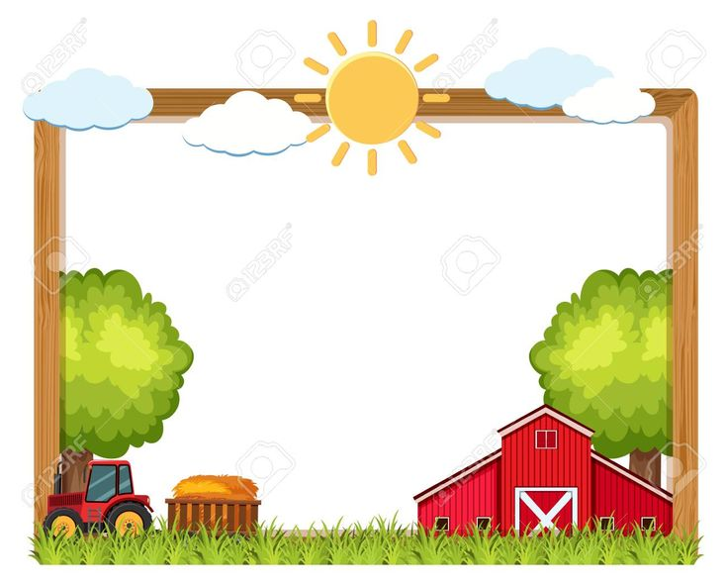
Цель — сформировать у дошкольников представления о сельском хозяйстве, профессиях аграрного направления, а также воспитать любовь к природе, уважение к труду.
Актуальность ознакомления детей с агропромышленным комплексом (АПК) связана с тем, что дошкольники часто имеют бессистемные и разрозненные знания о сельском хозяйстве. Важно дать детям конкретные знания и представления о труде, о значимости сельского хозяйства в жизни людей.

Slide 4
Использования дидактических игр для ознакомления детей с АПК помогает:
Сформировать представления о сельскохозяйственных профессиях, о процессе выращивания урожая.
Познакомить с многообразием профессий, задействованных в работе АПК.
Обобщить знания о машинах и приборах, облегчающих труд сельскохозяйственных работников.
Развивать речь, воображение, мышление, умение анализировать, сравнивать.

Slide 5
Формировать интерес к труду — представление о профессиях позволяет детям глубже проникнуть в мир взрослых, понять и принять его.
Воспитывать уважение к труду — дидактические игры помогают дать детям установку на правильное отношение к труду взрослых, сформировать у них соответствующее эмоциональное отношение к такому поведению.
Систематизировать знания — игры помогают закрепить тему, расширить знания о сельском хозяйстве и растениеводстве.

Slide 6
Формы и методы работы по агропромышленности:
«Огород на подоконнике»
Детский огород на участке
Словесные игры
Настольные игры
Игры с предметами
Опытно-экспериментальная деятельность
Сюженно-ролевые игры
Взаимодействие с семьей

Slide 7

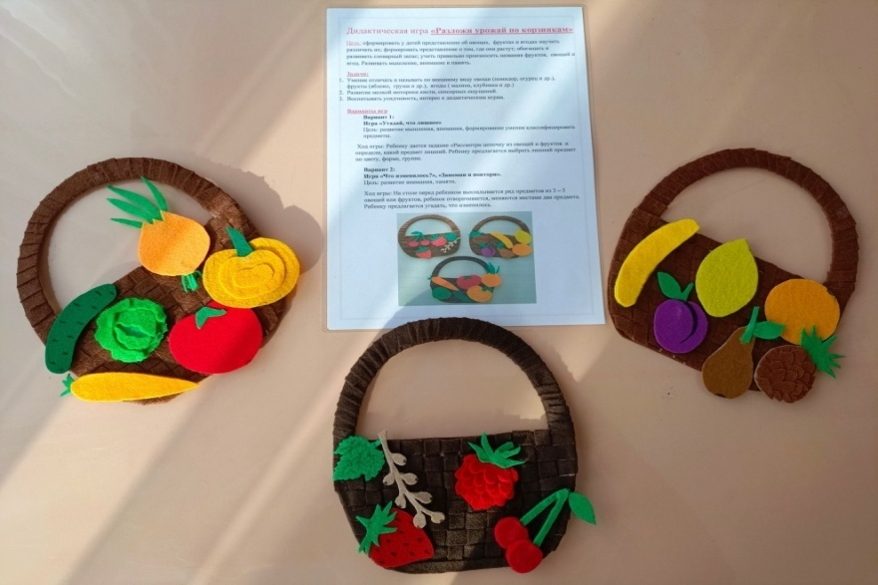
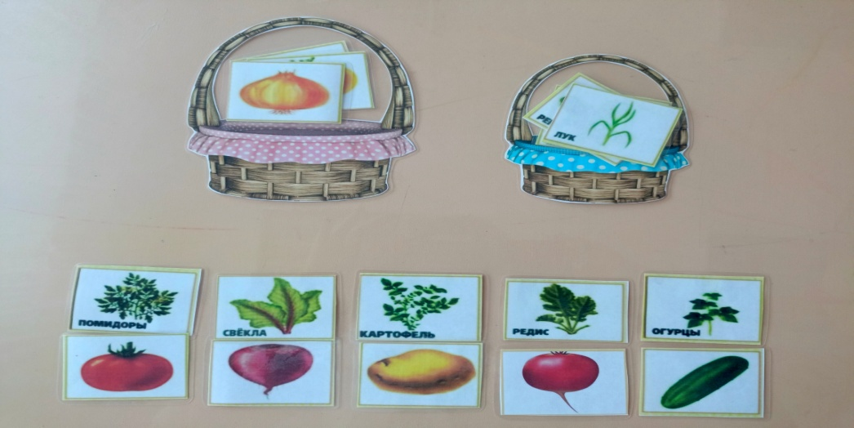
Дидактические и настольные игры
«Разложи урожай по корзинкам»
«Вершки и корешки»

Slide 8
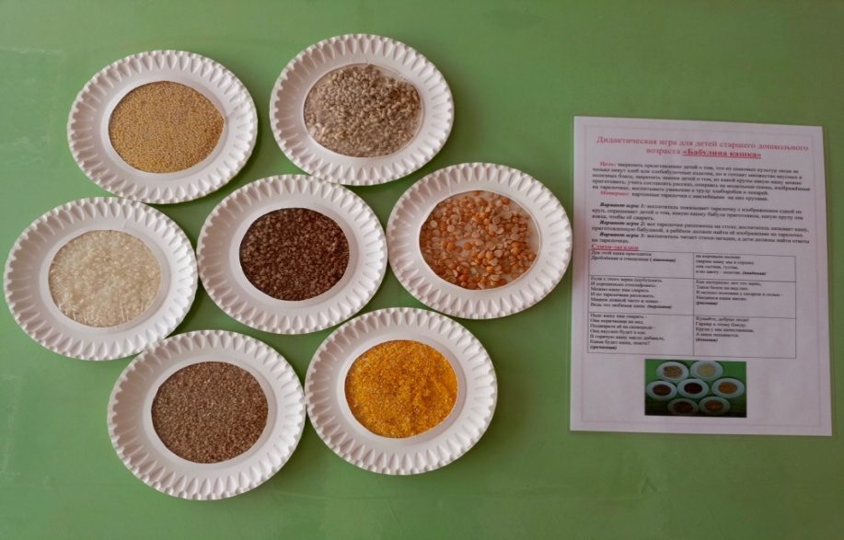
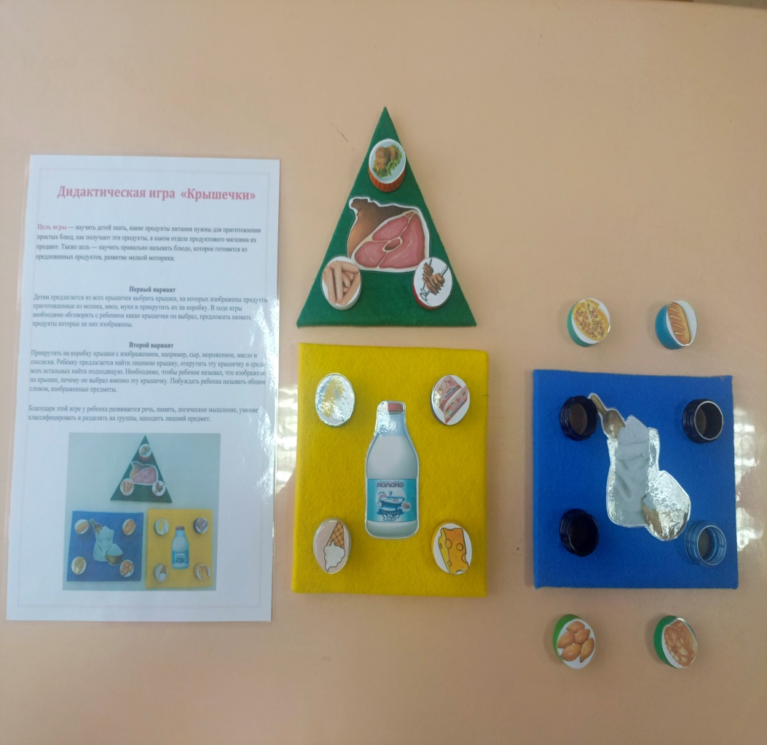
«Бабулина кашка»
«Крышечки»

Slide 9
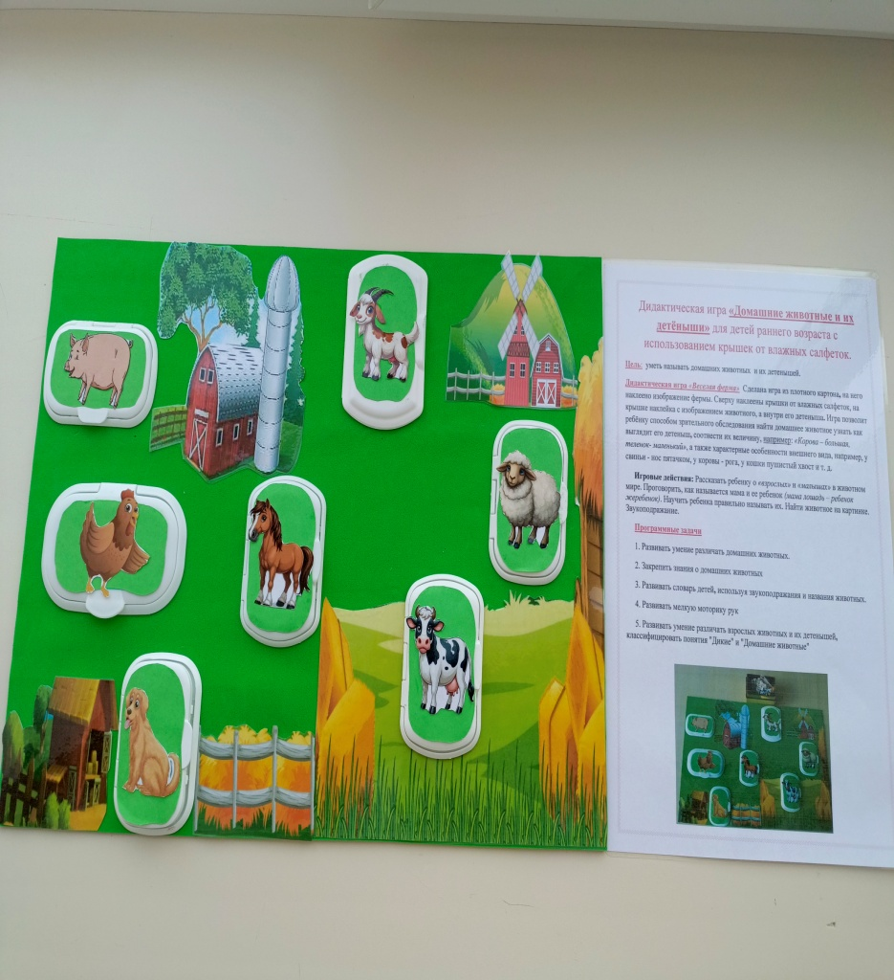
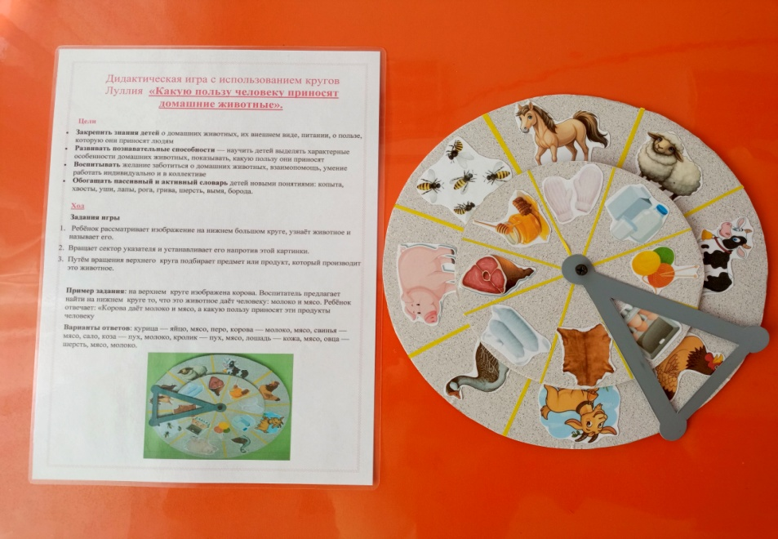
«Какую пользу человеку приносят домашние животные
«Домашние животные и их детёныши»

Slide 10
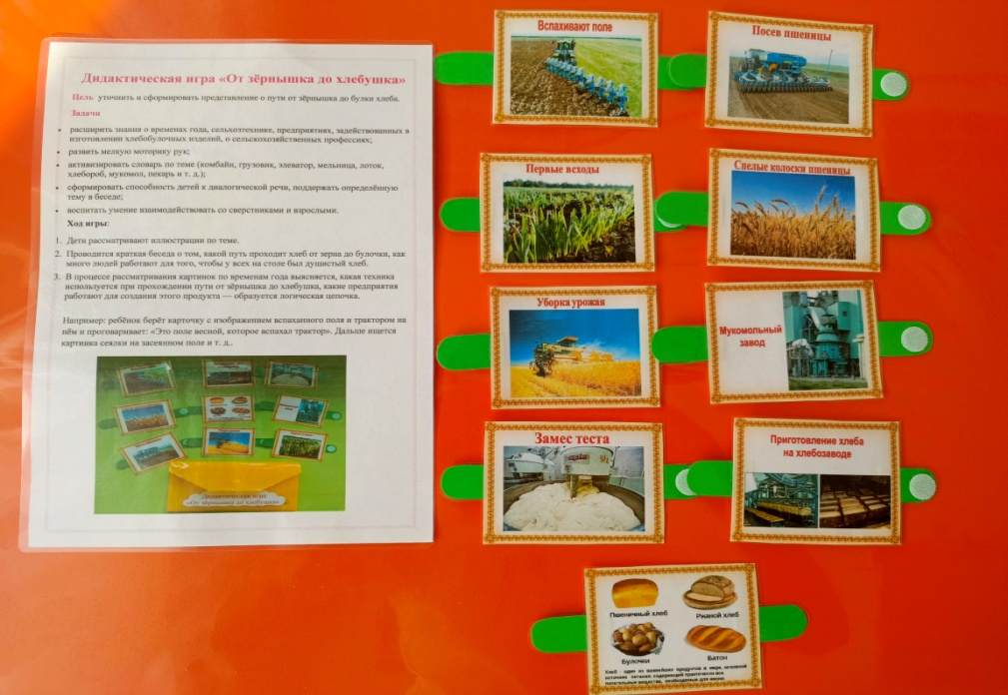
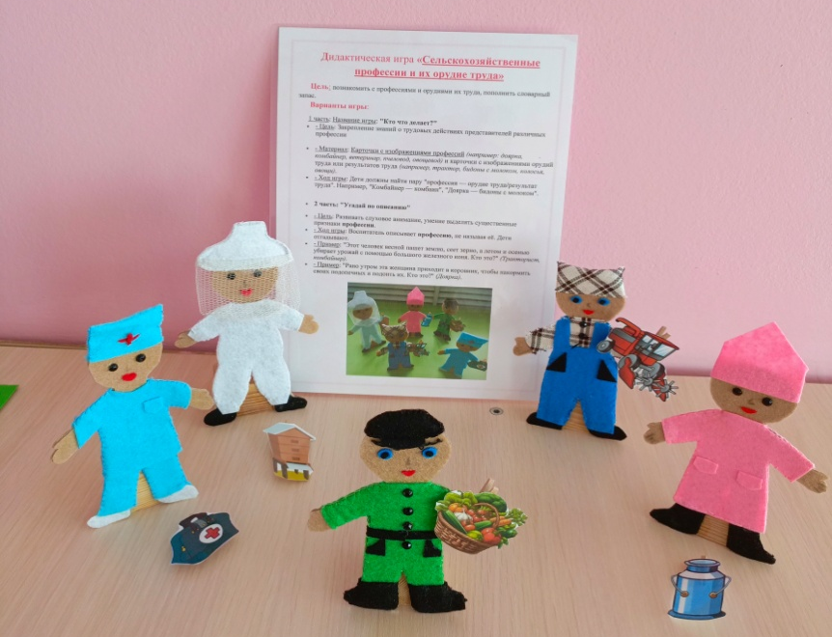
«Сельскохозяйственные профессии и их орудие труда»
«От зёрнышка до хлебушка»

Slide 11
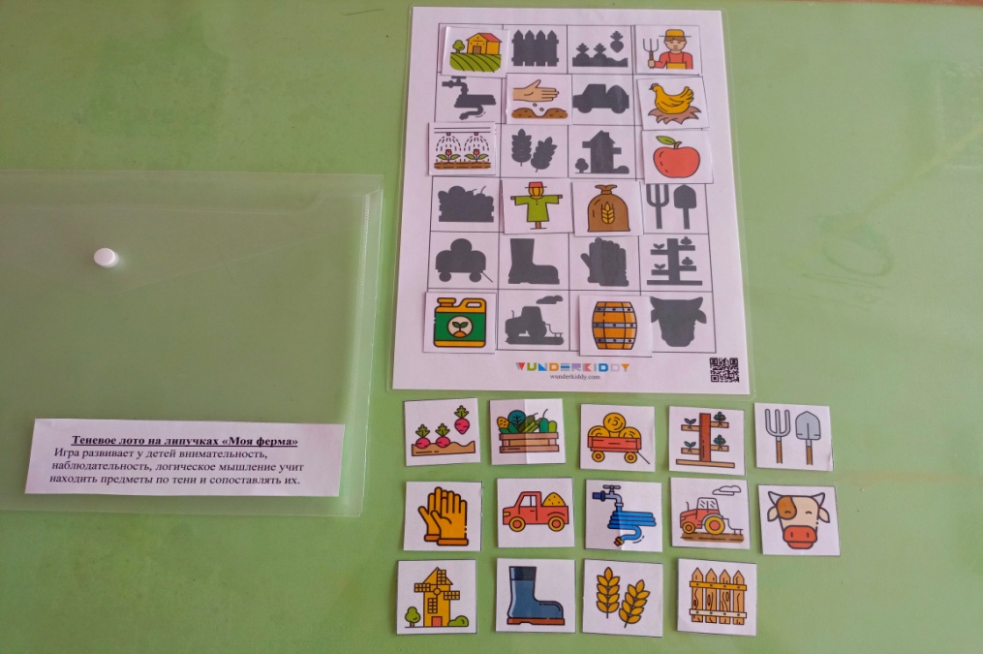
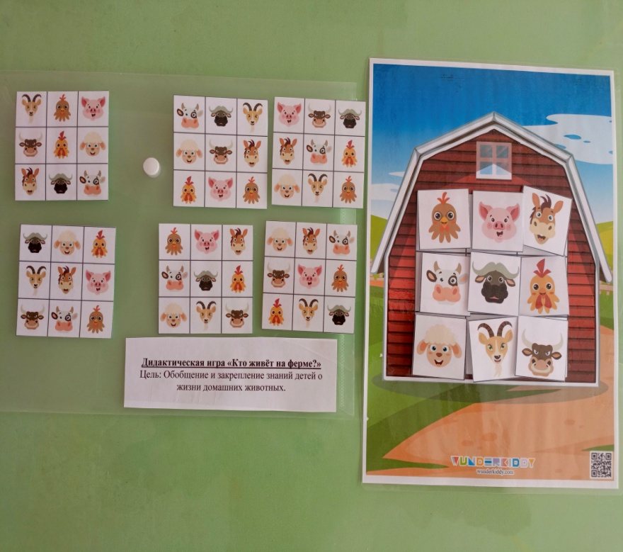
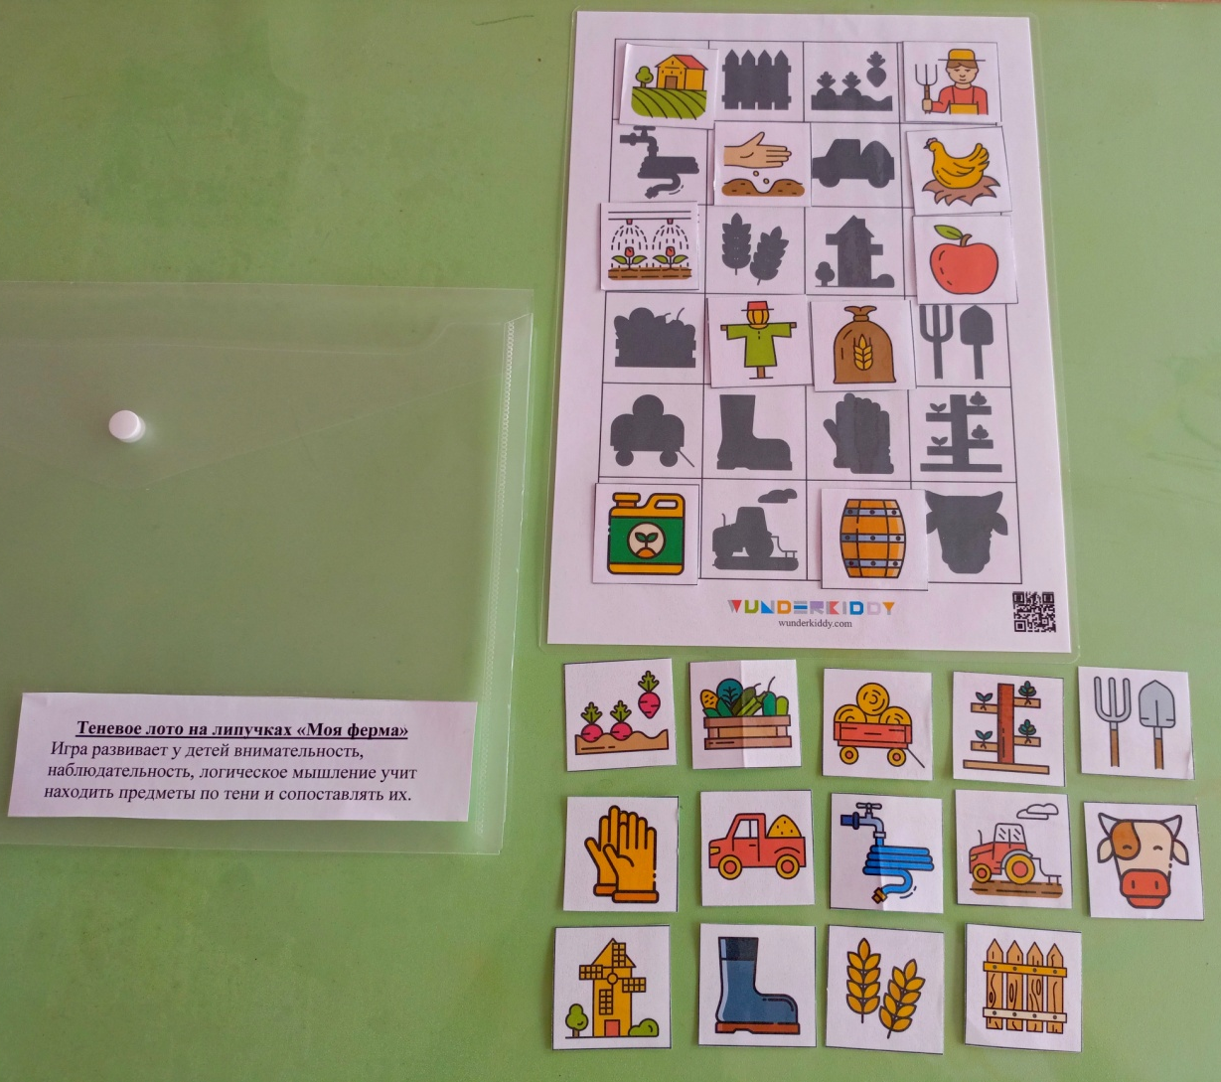
Дидактические и настольные игры
Теневое лото на липучках «Ферма»
«Кто живет на ферме»

Slide 12
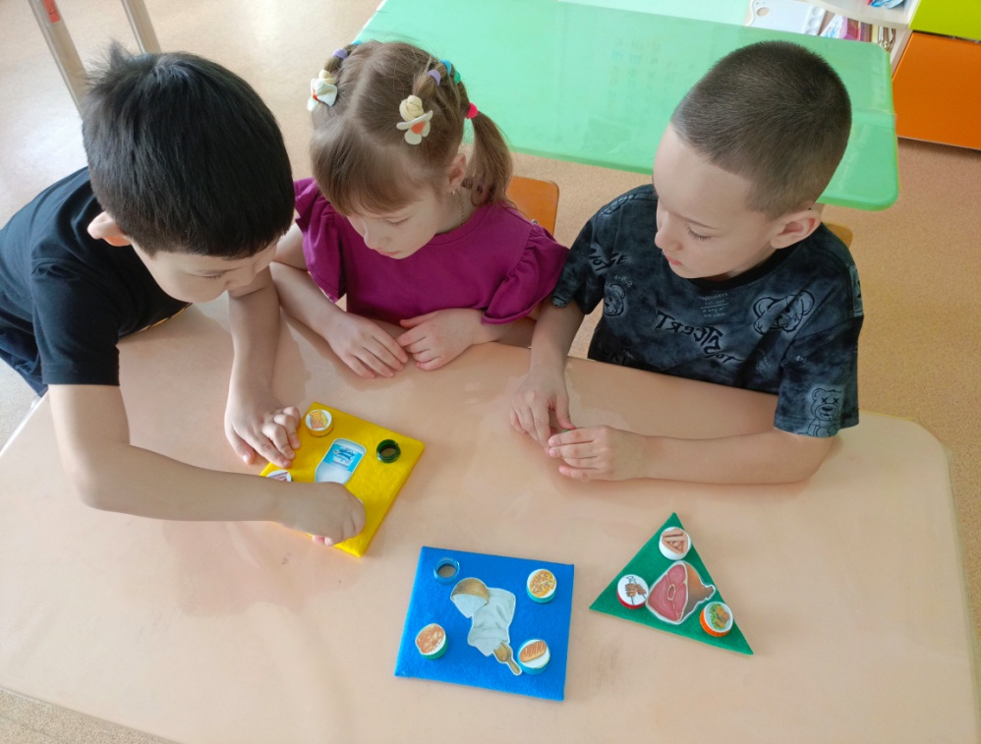
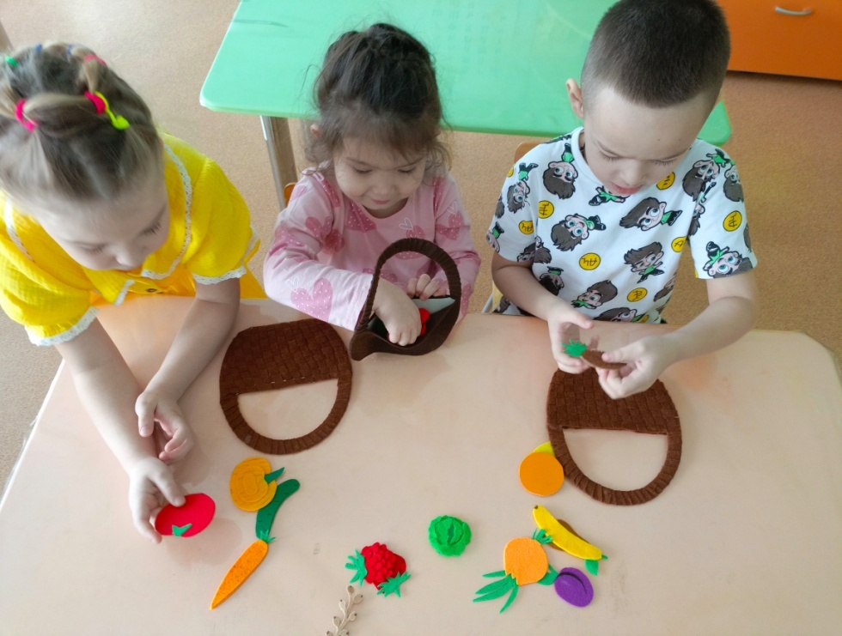
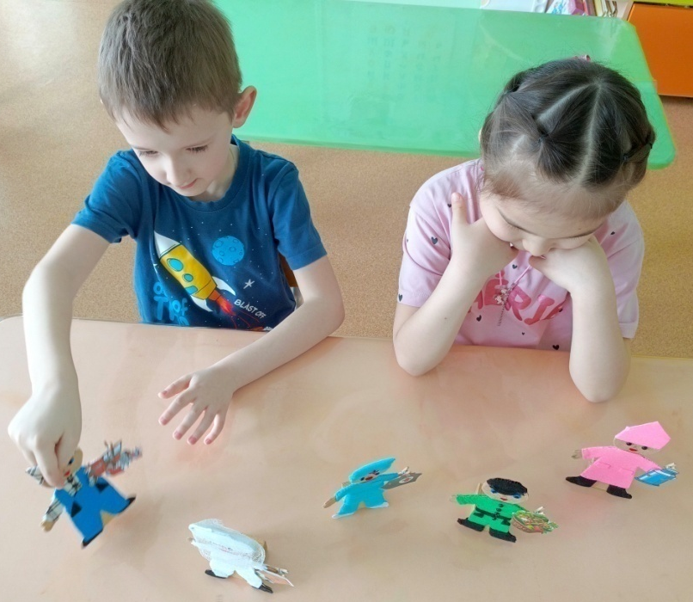
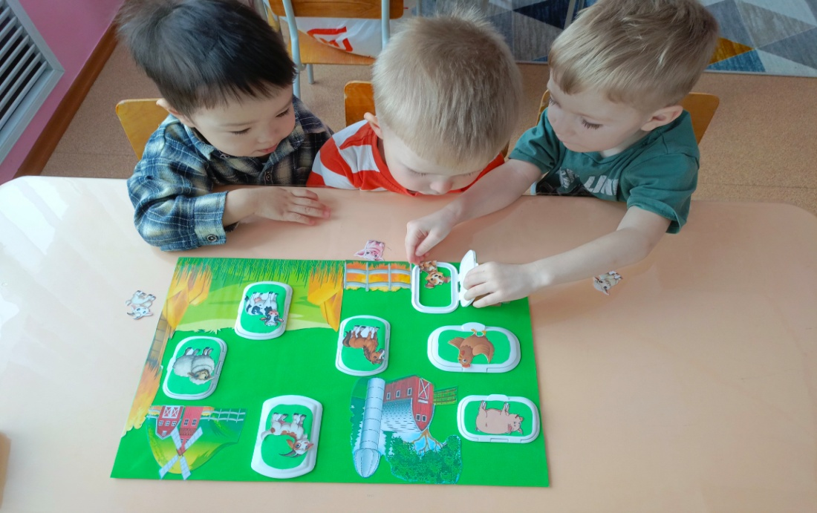

Slide 13
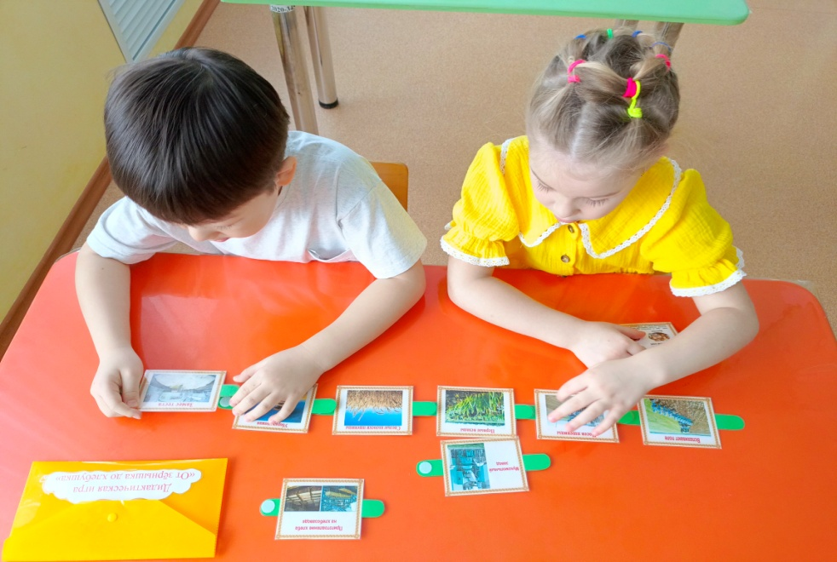
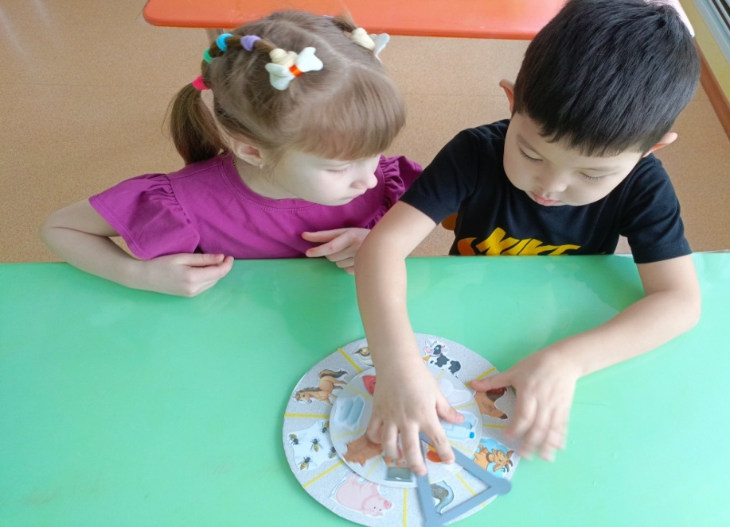
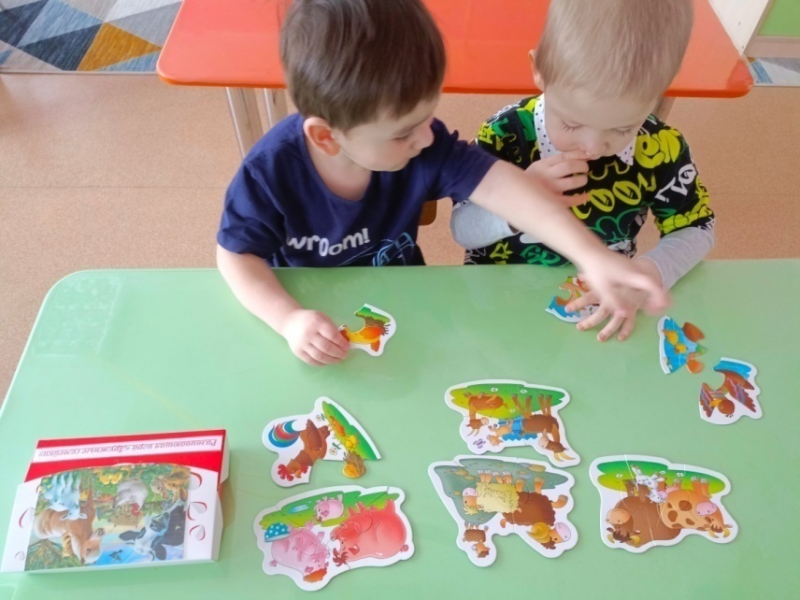

Slide 14
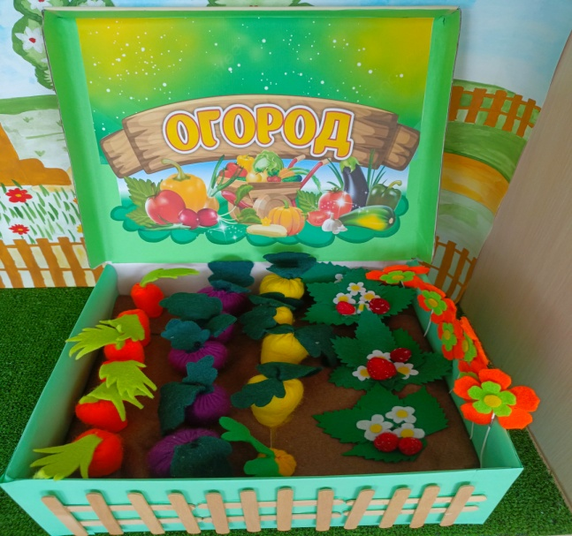
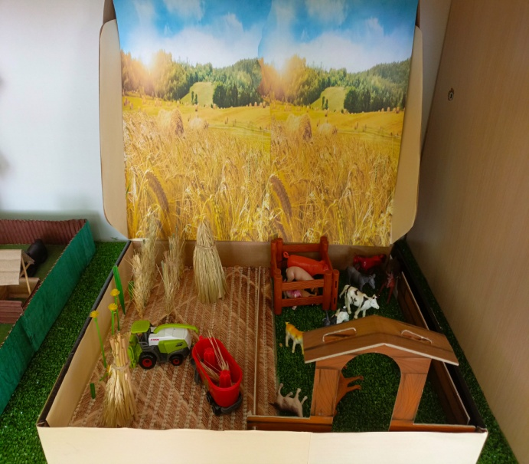
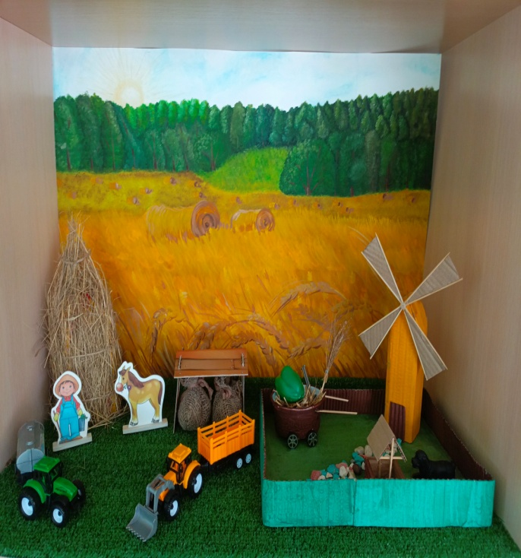
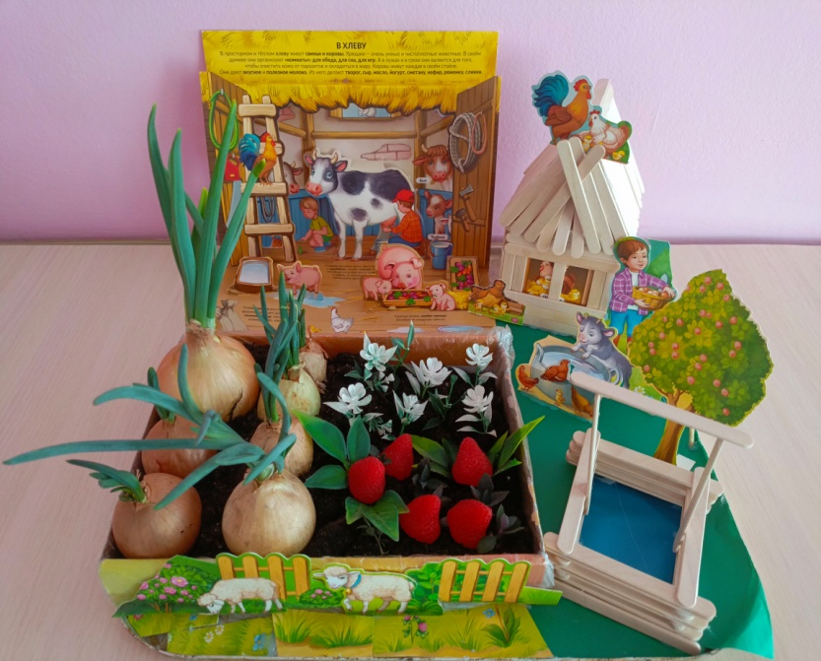
Макеты (работа с родителями)

Slide 15

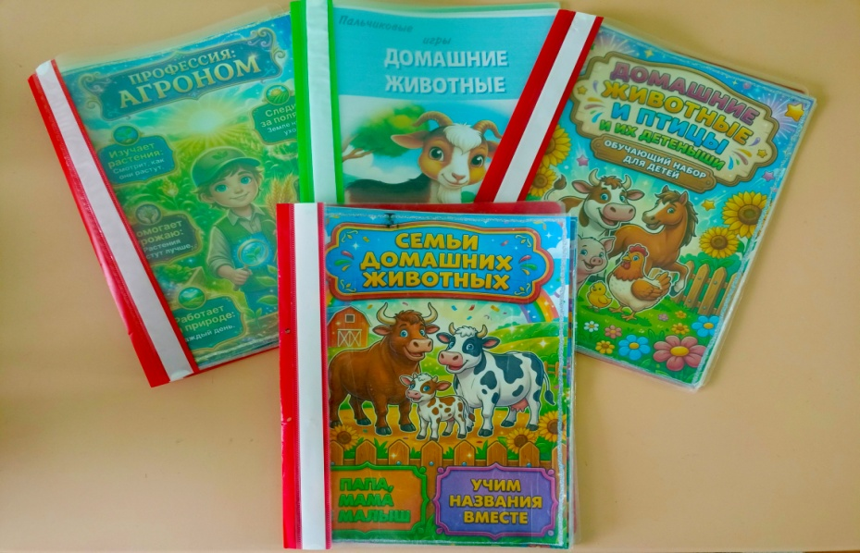
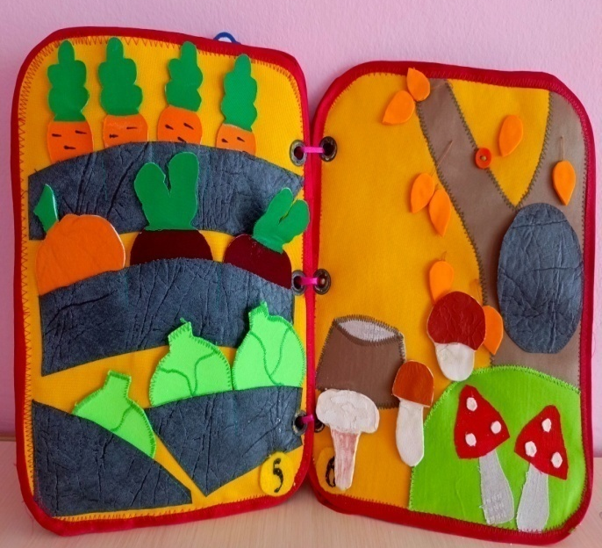

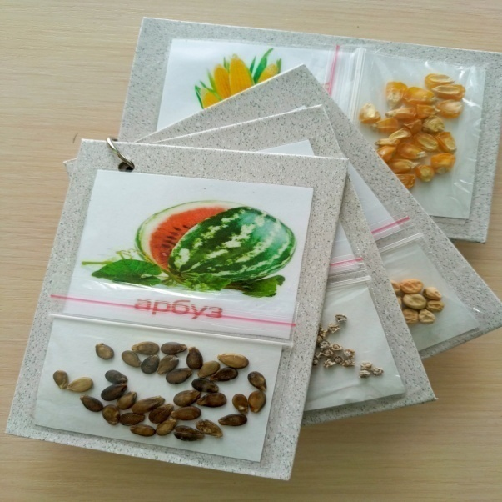
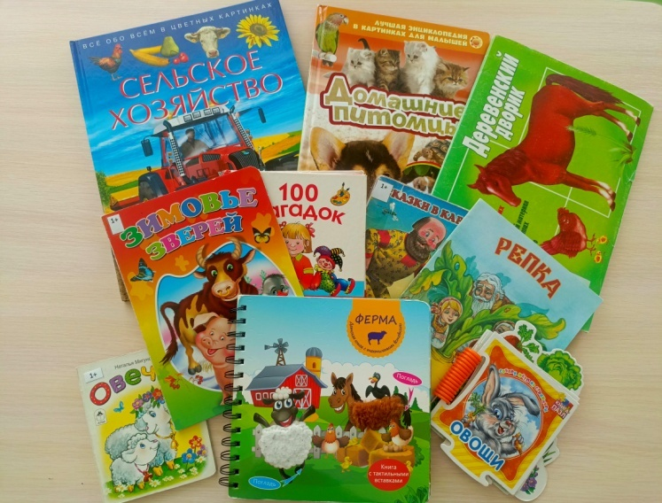
Наглядные пособия и литература

Slide 16
Наше путешествие по агропромышленности показало нам, что от зернышка до хлеба – это долгий путь. Дети стали лучше понимать, откуда берется еда . Узнали о новых профессиях, научились ценить и уважать труд людей и беречь природу, ведь именно они дают нам столько вкусного и полезного!
Мы будем продолжать узнавать новое о природе, играть в наши игры про путешествие продуктов, ведь теперь дети знают и понимают, что наша еда – это целый мир!
Спасибо за внимание!

